Slide 1
UNIT/ΕΝΟΤΗΤΑ Planning and Management
Σχεδιασμός και διαχείριση
Subunit/Υποενότητα
How to plan and run a viable business, Part I
Σχεδιασμός και λειτουργία μιας βιώσιμης επιχείρησης, Μέρος Ι
Notes:
SF’s proposal is that we should include both Erasmus and ΙΚΥ logos on every slide of the presentation and maybe we should keep partners’ logos just on the 1st one.

Slide 2
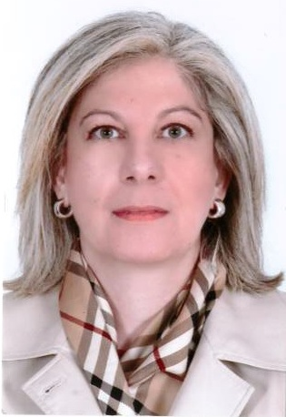
Τέσσα Αυγερινού
Είναι πτυχιούχος Νομικής και κατέχει μεταπτυχιακό τίτλο στο Banking. Ομιλεί και γράφει Ελληνικά, Αγγλικά, Γερμανικά και λίγα Γαλλικά.
΄Εχει απασχοληθεί επαγγελματικά, για περισσότερο από 36 χρόνια, στον χρηματοπιστωτικό χώρο, κυρίως σε πιστωτικά και χρηματοδοτικά ιδρύματα του ιδιωτικού τομέα και στο Εθνικό Ταμείο Επιχειρηματικότητας και Ανάπτυξης σήμερα Ελληνική Αναπτυξιακή Τράπεζα, με αντικείμενα: χρηματοδοτικά προϊόντα, auditing, compliance, risk management, credit, από θέσεις ευθύνης, καθώς και στο Ταμείο Παρακαταθηκών και Δανείων με ειδίκευση στην δανειοδότηση των οργανισμών τοπικής και περιφερειακής αυτοδιοίκησης. Η συνολική εργασιακή εμπειρία αγγίζει τα 40 χρόνια.
Κατά τη διάρκεια της επαγγελματικής της σταδιοδρομίας απέκτησε σημαντική εμπειρία στη χρηματοδότηση ελληνικών μικρομεσαίων επιχειρήσεων (ΜΜΕ), η οποία λειτούργησε εποικοδομητικά στην υλοποίηση προγραμμάτων κρατικών ενισχύσεων με στόχο τη διευκόλυνση της πρόσβασης των ΜΜΕ σε χρηματοδότηση (δάνεια, εγγυήσεις, χρηματοδοτικές μισθώσεις κ.λπ.). Τα περισσότερα από αυτά τα προγράμματα κάνουν χρήση των Ευρωπαϊκών Διαρθρωτικών Ταμείων, με αποτέλεσμα τη χρηματοδότηση ή την εγγύηση έως και 60.000 ΜΜΕ. Συμμετείχε στην ιδρυτική ομάδα του Guarantee Fund και των Financial Engineering Instruments στην Ελλάδα.
Είναι Εκπαιδεύτρια Ενηλίκων, εγγεγραμμένη στο α)Εθνικό και Καποδιστριακό Πανεπιστήμιο Αθηνών και β) στον Εθνικό Οργανισμό Πιστοποίησης Προσόντων & Επαγγελματικού Προσανατολισμού (ΕΟΠΠΕΠ).
Είναι πιστοποιημένη μέντορας από τον Διεπιμελητηριακό Φορέα Πιστοποιήσεων.
Το εθελοντικό της έργο:
στο Κέντρο Εθελοντών Μάνατζερ Ελλάδος (ΚΕΜΕΛ), το οποίο είναι ένας Μη Κερδοσκοπικός Οργανισμός που παρέχει δωρεάν την επιχειρηματική πείρα και τεχνογνωσία των μελών του σε κοινωνικούς φορείς, οργανισμούς και μικρές επιχειρήσεις , εστιάζοντας στην υποστήριξη της νεανικής επιχειρηματικότητας. Περισσότερες πληροφορίες (www.kemel.gr) και
στο Δίκτυο Αλληλέγγυας Συμβουλευτικής, το οποίο είναι φορέας Κοινωνικής και Αλληλέγγυας Οικονομίας, με αντικείμενο την ενημέρωση και επιμόρφωση σχετικά με την κοινωνική οικονομία, την επαγγελματική συμβουλευτική σε εφήβους και την παροχή επαγγελματικής πληροφόρησης σε επιχειρηματίες (www.collaborativeterra.net.gr).

Slide 3
Αναμενόμενα αποτελέσματα
Στην παρουσίαση αυτή φιλοδοξούμε να ενημερώσουμε τους συμμετέχοντες για επιχειρηματικά εργαλεία, η χρήση των οποίων εξασφαλίζει περισσότερες πιθανότητες επιτυχίας στο επιχειρηματικό τους εγχείρημα. Χωρίζεται σε 2 μέρη για λόγους προγραμματισμού των σεμιναρίων:
Μέρος Ι:
Υλικό προετοιμασίας για την κατανόηση των εργαλείων (γενικές συνοπτικές πληροφορίες μάρκετινγκ)
Business Model Canvas
Μέρος ΙΙ:
Lean methodology & Lean start up
Επιχειρηματική Ανθεκτικότητα
Παρουσίαση Εργασιών της υποενότητας «Η δημιουργία και υποστήριξη του επιχειρηματικού οράματος» και του μέρους Ι της παρούσας υποενότητας «Σχεδιασμός και λειτουργία μιας βιώσιμης επιχείρησης»

Slide 4
Πρόγραμμα παρουσίασης 4 ωρών
ΜΕΡΟΣ Ι
΄Εναρξη παρουσίασης |  | 20 λεπτά
΄Ασκηση 1 |  | 10 λεπτά
Συνέχεια παρουσίασης |  | 10 λεπτά
΄Ασκηση 2 |  | 15 λεπτά
Συνέχεια παρουσίασης |  | 5 λεπτά
΄Ασκηση 3 |  | 10 λεπτά
Συνέχεια παρουσίασης |  | 10 λεπτά
΄Ασκηση 4 |  | 20 λεπτά
Συνέχεια παρουσίασης |  | 20 λεπτά
Εξήγηση εργασίας για το σπίτι και ανακεφαλαίωση |  | 5 λεπτά
ΜΕΡΟΣ ΙΙ
Παιχνίδι με ρόλους |  | 45 λεπτά
Συνέχεια παρουσίασης |  | 20 λεπτά
Εργασία |  | 15 λεπτά
Παρουσίαση εργασίας |  | 10 λεπτά
Συζήτηση |  | 10 λεπτά
Παρουσίαση εργασίας της Υποενότητας Δημιουργία και υποστήριξη επιχειρηματικού οράματος |  | 15 λεπτά
Ανακεφαλαίωση |  | 5 λεπτά

Slide 5
ΕΚΠΑΙΔΕΥΤΙΚΟ ΥΛΙΚΟ
ΠΑΡΟΥΣΙΑΣΗ
Διανέμονται :
Template με σημεία επαφής
Φυλλάδιο με SWOT ANALYSIS για άσκηση
Template Business Model Canvas για άσκηση

Slide 6
Ποια τα χαρακτηριστικά της επιχείρησης στην εκκίνησή της;
Είναι:
«Προσωρινή»
Συγκροτείται συνήθως από ολιγομελή ομάδα δυνητικών επιχειρηματιών
Με επίκεντρο μια ιδανικά καινοτόμο επιχειρηματική ιδέα
Με στόχο ένα επαναλαμβανόμενο και επεκτάσιμο Επιχειρηματικό Μοντέλο
Που θα αποτελέσει την κινητήρια δύναμη για
Ανάπτυξη πωλήσεων και
Μετασχηματισμό της σε βιώσιμη κερδοφόρα «κανονική» επιχείρηση
βάσει ολοκληρωμένου Επιχειρηματικού Σχεδίου

Slide 7
Ποια τα χαρακτηριστικά της επιχείρησης στην εκκίνησή της;
Δανειζόμαστε τον ξενικό ορισμό του επιτυχημένου επιχειρηματία και ακαδημαϊκού Steve Blank:
“A startup is an organization formed to search for a repeatable and scalable business model”.
Με άλλα λόγια μας εξηγεί πως βασικός στόχος μιας επιχείρησης που ξεκινά τώρα, είναι η αναζήτηση κατάλληλου, επαναλαμβανόμενου και επεκτάσιμου, επιχειρηματικού μοντέλου.

Slide 8
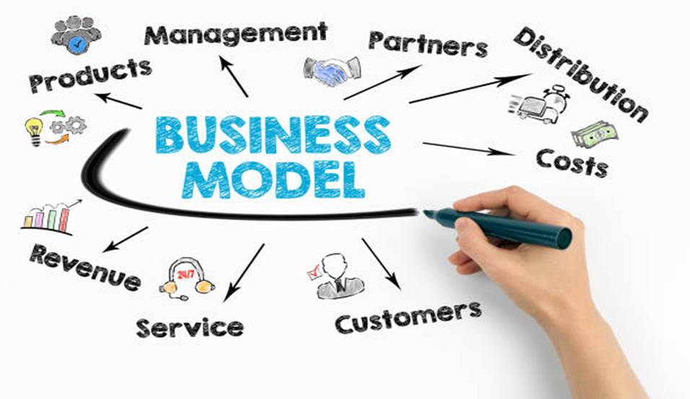
Πως ορίζεται το επιχειρηματικό μοντέλο;
Το Επιχειρηματικό μοντέλο περιγράφει πώς μια Επιχείρηση Δημιουργεί Αξία, την Προσφέρει στο Πελάτη Και Αμείβεται Steve Blank
διοίκηση
προϊόν
διανομή
έξοδα
έσοδα
πελάτες

Slide 9
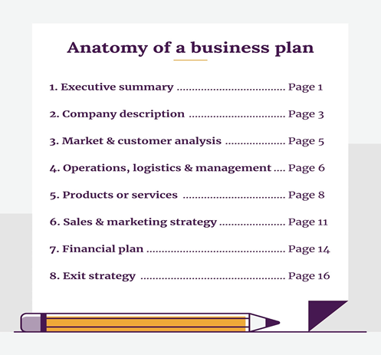
Πως ορίζεται το Επιχειρηματικό Σχέδιο
Επιχειρηματικό Σχέδιο
Το επιχειρηματικό σχέδιο παρέχει μια επίσημη καταγραφή των στόχων, στρατηγικών και προγραμμάτων δράσεων ενός οργανισμού, προκειμένου να εφαρμοστεί αποτελεσματικά το επιχειρηματικό μοντέλο που έχει επιλεγεί.

Slide 10
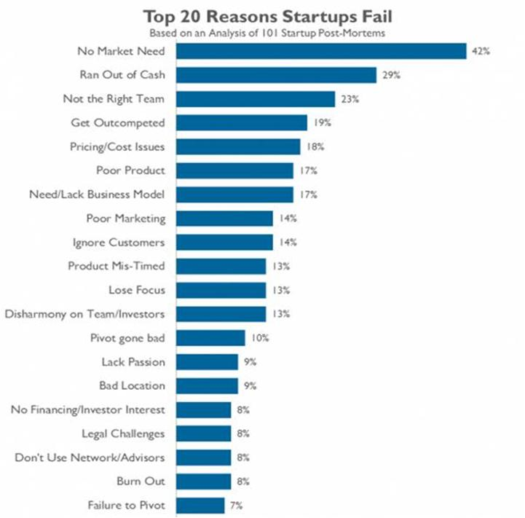
Γιατί το 90% των Startups αποτυγχάνουν

Slide 11
Business Model Canvas (BMC) / Επιχειρηματικός καμβάς
Ένα εργαλείο που μας βοηθά ώστε η δική μας επιχειρηματική προσπάθεια να είναι η μια από τις 10 που θα γίνει βιώσιμη επιχείρηση είναι το
Business Model Canvas (BMC) / Επιχειρηματικός καμβάς
Για να κατανοήσουμε την χρήση του BMC θα κάνουμε μια ολιγόλεπτη παρένθεση ενημέρωσης για το μάρκετιγκ και τις αλλαγές που συντελέστηκαν στην διάρκεια του αιώνα από την εφεύρεσή του

Slide 12
O ορισμός του Μάρκετινγκ
Μάρκετινγκ είναι η διαδικασία του σχεδιασμού, παραγωγής, τιμολόγησης, προώθησης και διανομής αγαθών, υπηρεσιών ή/και ιδεών, για την δημιουργία συναλλαγών που ικανοποιούν σκοπούς και ανάγκες ατόμων και οργανισμών.

Slide 13
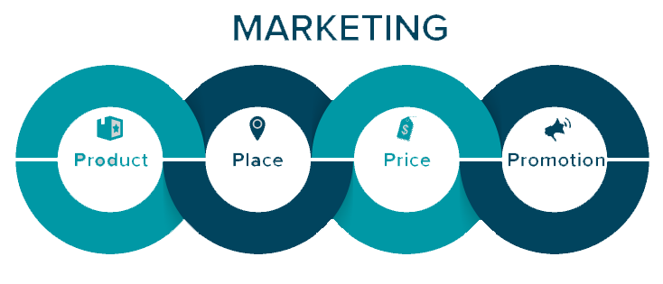
Marketing: προϊoντικό ή πελατοκεντρικό
προϊόν
τοποθετηση
τιμή
προώθηση
Τις προηγούμενες 10ετίες ήταν σε χρήση το σύστημα 4Ρ
Έβγαζες ένα προϊόν (product), το τοποθετούσες σε σημεία πώλησης, ο πελάτης αγόραζε από τα σημεία αυτά (place) στην τιμή που ζητούσες ( price), το προωθούσες αδιάκριτα σε όλους, μαζικά και έτσι η σχέση με τον πελάτη ήταν «ανώνυμη».

Slide 14
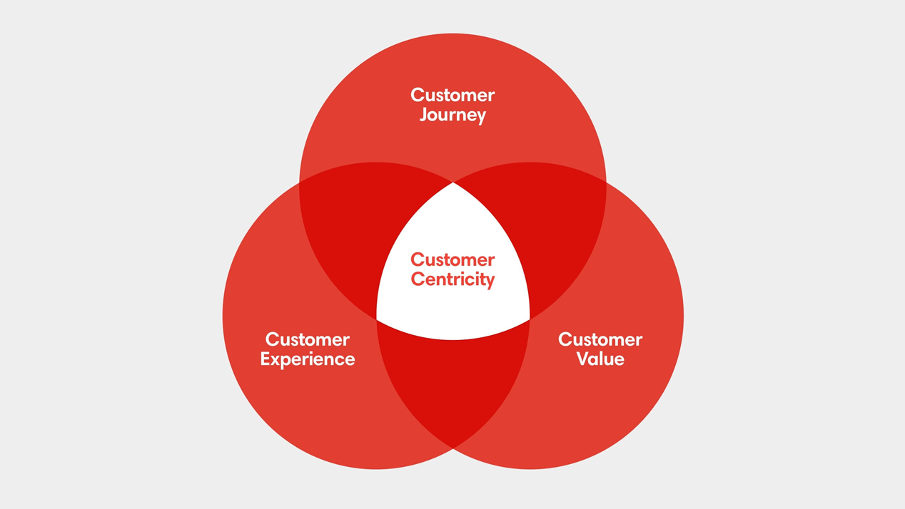
Marketing: προϊoντικό ή πελατοκεντρικό

Slide 15
Marketing: προϊoντικό ή πελατοκεντρικό
Σήμερα το marketing έχει ως επίκεντρο τον πελάτη
Εντοπίζεις και σε εντοπίζουν οι πελάτες (customer segments)
Προτείνεις την προσφερόμενη αξία του προϊόντος (value proposition)
Μέσα από πολλαπλά σημεία επαφής, συμβατικά και ψηφιακά κανάλια επικοινωνίας, πώλησης και διανομής (channels)
Δημιουργείς διαπροσωπικές σχέσεις μαζί τους (customer relationships), τους κάνεις μόνιμους πελάτες και οι ίδιοι ανταλλάσσουν απόψεις για το προϊόν από τα social media

Slide 16
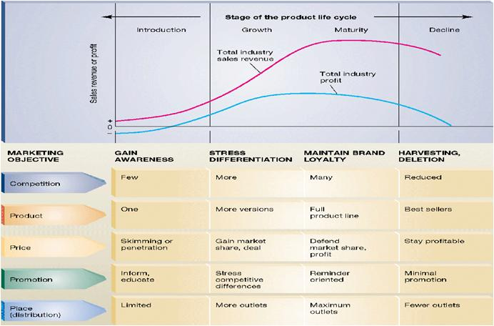
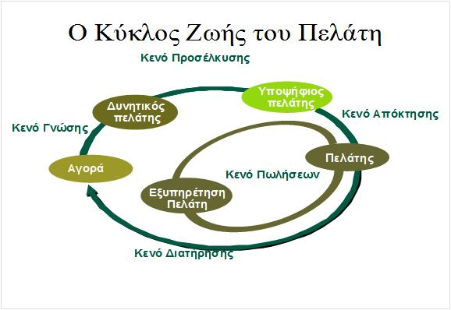
Κύκλος ζωής του προϊόντος & κύκλος ζωής του πελάτη

Slide 17
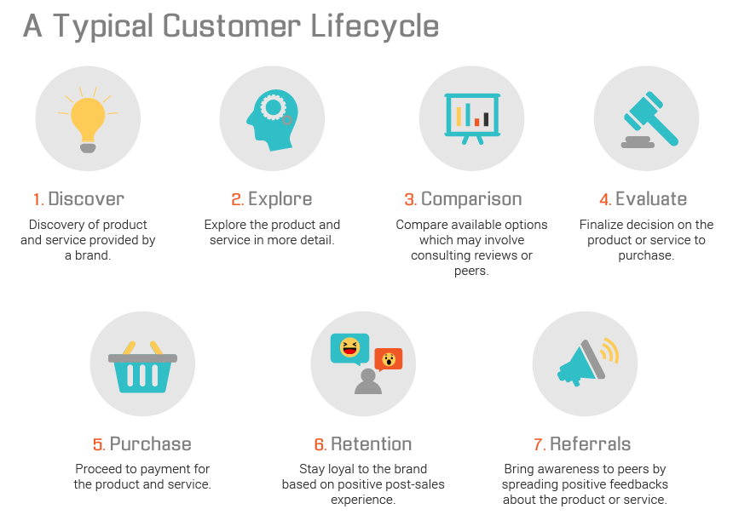
Κύκλος ζωής του προϊόντος & κύκλος ζωής του πελάτη

Slide 18
άσκηση 1
Με βάση την προηγούμενη διαφάνεια, περιγράψτε το δικό σας αγοραστικό ταξίδι για να αγοράσετε ένα laptop ή ένα ψυγείο ή ένα άρωμα κ.λ.π.
Επιλέξτε και περιγράψετε ακριβώς τα βήματα που ακολουθήσατε, γιατί; Πως βρήκατε το προϊόν, σε ποια σημεία πώλησης κ.λ.π.
Κάποιος να το περιγράψει?

Slide 19
Τα σημεία επαφής με τον Πελάτη
Τα 3 είδη σημείων επαφής με πελάτες
Paid:
Παραδοσιακά και ψηφιακά διαφημιστικά κυρίως
μέσα, όπως TV spots, PPC Ads, Posters κλπ.
Owned:
Ελεγχόμενα πληροφοριακά κυρίως μέσα όπως Web Page,
Blogs, Apps, Facebook page κλπ.
Earned:
Μη ελεγχόμενα κοινωνικά μέσα όπως Re-tweets,
Facebook, word-of-mouth κλπ.
Χαρτογράφηση
Όσο περισσότερα είναι τα σημεία επαφής, τόσο πιο περίπλοκη, αλλά και αναγκαία είναι η χαρτογράφηση, λαμβανομένου υπόψη ότι σχετίζονται με το επί μέρους αγοραστικό ταξίδι (Customer Journey), αλλά και τον ευρύτερο κύκλο ζωής του πελάτη (Customer Life Cycle).
Σκεφθείτε ότι κάθε σημείο επαφής μπορεί να απαιτεί και διαφοροποιημένο περιεχόμενο και επικοινωνιακή στρατηγική.

Slide 20
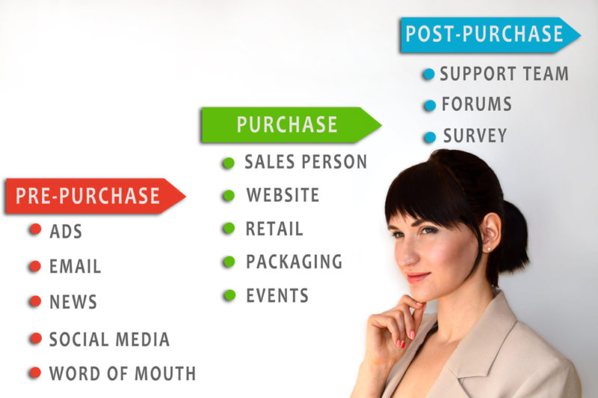
Τα σημεία επαφής με τον Πελάτη

Slide 21
Τα σημεία επαφής με τον Πελάτη
 | Πριν την αγορά |  | Αγορά | Μετά την αγορά
Σημεία Επαφής | Ενημέρωση | Αξιολόγηση | Αγορά | Χρήση | Loyalty
Ιστοσελίδα
E-Shop
Κατάστημα
Call Center
Facebook
Web Forums
Email
Post, Print,TV κλπ.
………………

Slide 22
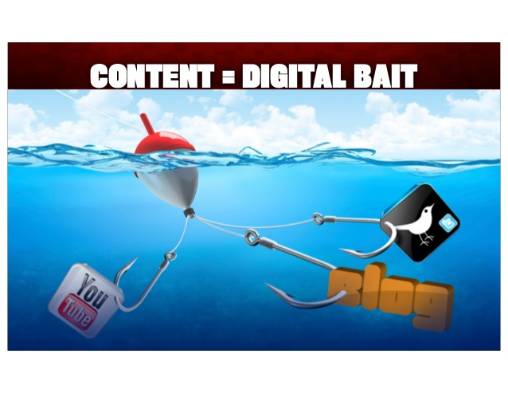
Περιεχόμενο στα σημεία επαφής
Τα σημεία επαφής είναι πάρα πολλά και η κατάσταση γίνεται ακόμη πιο πολύπλοκη καθώς για κάθε σημείο επαφής θα απαιτηθεί πιθανόν διαφοροποιημένο περιεχόμενο και επικοινωνιακή στρατηγική .

Slide 23
Know Your Customer (KYC) Γνώρισε τον πελάτη σου
Ποιες είναι οι προϋποθέσεις σωστής επικοινωνίας
Να γνωρίζουμε σε ποιο πρωταρχικό κοινό απευθυνόμαστε (δημογραφικά, ψυχογραφικά)
Να γνωρίζουμε ποια είναι η κυρίαρχη θέση και στάση του, απέναντι στο προϊόν ή την υπηρεσία μας
Να γνωρίζουμε ποιο είναι το κύριο πρόβλημα που καλείται να λύση το προϊόν που του προσφέρουμε
Να «τοποθετήσουμε» (position) σωστά το προϊόν μας σαν λύση στο πρόβλημά του.

Slide 24
Επικοινωνία
Να επιλέξουμε ποιο είναι το ένα, σημαντικότερο πράγμα στο οποίο θα πρέπει να δοθεί έμφαση
Να «αποφασίσουμε» μέσω έρευνας, ποια θα πρέπει να είναι η επιθυμητή αντίδραση του κοινού μας στην επικοινωνία μας (τι θέλουμε να προσέξουν, να αισθανθούν, να πράξουν)
Να υλοποιήσουμε και στην συνέχεια να αξιολογήσουμε την αποτελεσματικότητα της δημιουργικής προσέγγισης.

Slide 25
άσκηση 2
Με βάση την άσκηση 1 και το αγοραστικό σας ταξίδι, μπορείτε να περιγράψετε ποια σημεία επαφής χρησιμοποίησε η επιχείρηση από την οποία αγοράσατε πριν την αγορά σας, για την αγορά σας και μετά την αγορά σας?
Κάποιος να το περιγράψει?

Slide 26
Εργαλεία για να κατακτήσουμε την αγορά
α
Στον Επιχειρηματικό και τον Ακαδημαϊκό χώρο έγιναν σημαντικές προσπάθειες για να σχεδιαστούν εργαλεία μάρκετινγκ με πελατοκεντρική οπτική δηλαδή με τεχνικές που εστιάζουν στην ανάγκη του πελάτη και στη λύση που του προσφέρει το προϊόν που προωθείται και μερικά από αυτά είναι:
4C’s (Consumer, Convenience, Cost, Communication)
4E’s (Experience, Everywhere, Exchange, Evangelism)
SIVA (Solution, Information, Value, Access)
SAVE (Solution, Access, Value, Education/Engagement)

Slide 27
Marketing: προϊoντικό ή πελατοκεντρικό
προϊόν
τοποθέτηση
τιμή
προώθηση
Τις προηγούμενες 10ετίες ήταν σε χρήση το σύστημα 4Ρ
Έβγαζες ένα προϊόν (product), το τοποθετούσες σε σημεία πώλησης, ο πελάτης αγόραζε από τα σημεία αυτά (place) στην τιμή που ζητούσες ( price), το προωθούσες αδιάκριτα σε όλους, μαζικά και έτσι η σχέση με τον πελάτη ήταν «ανώνυμη».

Slide 28
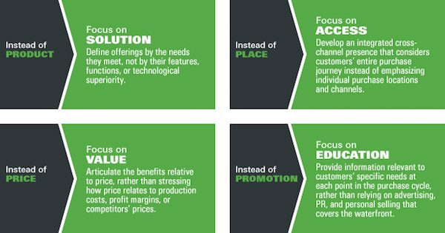
SAVE (Solution, Access, Value, Education/Engagement)
ΛΥΣΗ: Εστιάζεις στην λύση που δίνει το προϊόν σου όχι στα χαρακτηριστικά του
ΠΡΟΣΒΑΣΗ: Εστιάζεις στην πρόσβαση που έχει ο πελάτης στο προϊόν σου όχι που το πουλάνε
ΤΙΜΗ: Εστιάζεις στην ΑΞΊΑ που προσφέρει το προϊόν σου όχι πόσο κάνει
ΕΚΠΑΙΔΕΥΣΗ: Εστιάζεις στην πληροφόρηση του πελάτη σε κάθε στάδιο της πώλησης αντί για προωθητικές ενέργειες

Slide 29
άσκηση 3
Πηγαίνετε στο σούπερ μάρκετ να αγοράσετε τρόφιμα. ΄Εχει ζέστη και φοβάστε ότι τα προϊόντα ψυγείου που θα αγοράσετε δεν θα αντέξουν μέχρι επιστρέψετε και να τα βάλετε στο ψυγείο του σπιτιού
Μοιράζεστε με την υπάλληλο του σούπερ μάρκετ την αγωνία σας. Και αυτή χαμογελαστή σας απαντά:
Μπορείτε να χρησιμοποιήσετε το app των παραγγελιών μας, να πληρώσετε με την κάρτα σας, σας τα φέρνουμε στο σπίτι με αυτοκίνητο ψυγείο και κερδίζετε και bonus στην κάρτα πελάτη που θα σας βγάλω τώρα, για να αγοράζετε με έκπτωση κάποια προϊόντα.
Περιγράψετε πως εφάρμοσε το σούπερ μάρκετ το εργαλείο SAVE
Κάποιος να το περιγράψει?

Slide 30
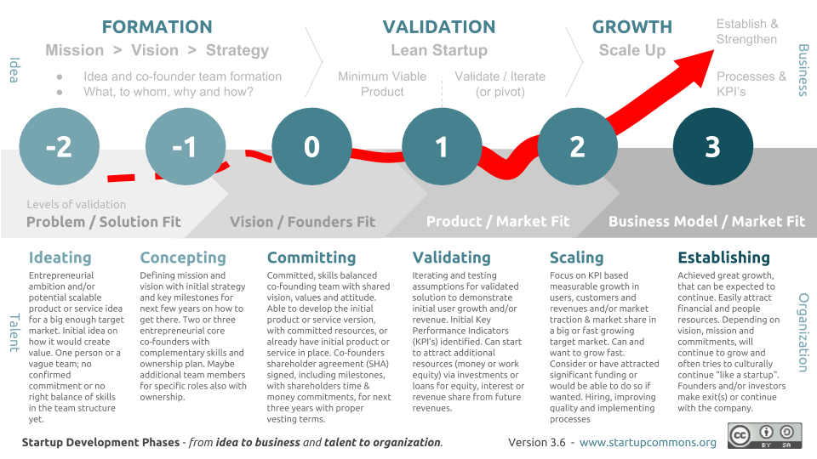
Στάδια εξέλιξης επιχειρηματικής δραστηριότητας
Κλιμάκωση επιχειρηματικής δραστηριότητας
Η αρχική ιδέα
Επιχειρηματική ιδέα
Αξιολογώ, ελέγχω, μαθαίνω
Εκκίνηση
Αρχική ιδέα
Ομάδα με Κοινό Όραμα & Στόχους
Ανάλυση Αγοράς &
Ανταγωνισμού
Πρόβλημα-Λύση
Επιχειρηματική Ιδέα
SWOT ανάλυση
Αρχικές παραδοχές για πελάτες, κόστη, έσοδα, επενδύσεις και ίσως ένα πρότυπο προϊόντος (MVP)
Αξιολόγηση Παραδοχών
Αλλαγές-Βελτιώσεις, Διαφοροποιήσεις, Τερματισμός
Επιβεβαίωση παραδοχών, επιχειρηματικό μοντέλο , οντότητα, επενδύσεις, αρχικές δοκιμαστικές πωλήσεις
Επαναλαμβανόμενες Πωλήσεις
Επιχειρηματικό σχέδιο & υλοποίησή του, Οργάνωση
Χρηματοδότηση

Slide 31
Η αρχική ιδέα
1
2
Η Επιχειρηματική Ιδέα
Αρχική ιδέα
Ομάδα με Κοινό Όραμα & Στόχους
Ανάλυση Αγοράς &
Ανταγωνισμού
Πρόβλημα-Λύση
Desk research
Ανταγωνιστική θέση
Ανάλυση αγοράς
Δαπάνες/Μερίδια Αγοράς
Τεχνολογικό
περιβάλλον
Προεργασία Επιχειρηματικού Μοντέλου
Παραδοσιακά/
Ψηφιακά κανάλια
Η Επιχειρηματική
Ιδέα
ΤΙΤΛΟΣ ΕΝΟΤΗΤΑΣ
Soft Entrepreneurial Skills
2. ΤΙΤΛΟΣ ΥΠΟΕΝΟΤΗΤΑΣ
Creating and supporting a vision
Οικονομικό
περιβάλλον
Τρόποι Προσέγγισης/
Εμπλοκής καταναλωτή
Κοινωνικές
τάσεις
Τιμολογιακές πολιτικές
Καταναλωτικές
Τάσεις & Συνήθειες
Αρχικός
Επιχειρηματικός Κάμβας
Άνταγωνιστές
SWOT Ανάλυση

Slide 32
SWOT ANALYSIS
Το εσωτερικό της Επιχείρησης
Δυνατά σημεία
Ποιες είναι οι ιδιαίτερες ικανότητες της ιδρυτικής ομάδας;
Ποιοι είναι οι πόροι τους οποίους μπορείτε να αντλήσετε;
Ποιο είναι το συγκριτικό σας πλεονέκτημα;
Αδύνατα σημεία
Πού έχετε ανάγκη βελτίωσης;
Ποιοι πόροι σάς λείπουν και πώς μπορείτε να τους εξασφαλίσετε;
Τι μπορεί να θεωρήσουν οι άλλοι/ες ως αδυναμία του εγχειρήματος ;

Slide 33
SWOT ANALYSIS
Το περιβάλλον της Επιχείρησης (Εξωτερικά)
Ευκαιρίες
Υπάρχουν ευκαιρίες στον κλάδο στο οποίο θέλετε να εισέλθετε;
Ποια είναι η τάση στη συγκεκριμένη αγορά;
Πώς μπορείτε να μετασχηματίσετε τα δυνατά σημεία σε ευκαιρίες;
Απειλές
Ποιες συγκεκριμένες απειλές γεννά η γενικότερη οικονομική κατάσταση για το υπό σύσταση εγχείρημα;
Ποια είναι η θέση των ανταγωνιστών σας;

Slide 34
άσκηση 4
Συμπληρώστε τη SWOT ANALYSIS της δικής σας επιχειρηματικής ιδέας
Κάποιος να το περιγράψει?

Slide 35
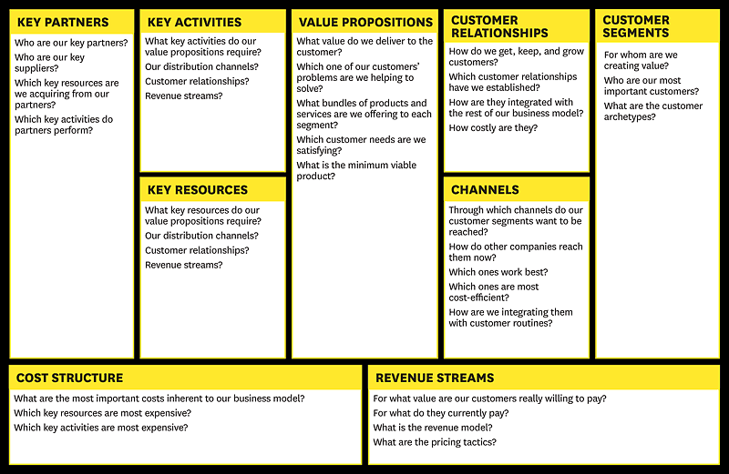
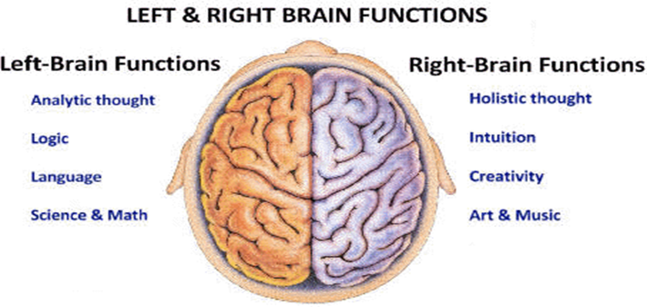
Αρχικό Business Model Canvas (BMC)
Για να δημιουργηθεί ένα πρώτο αξιόπιστο BMC προϋπόθεση είναι να έχει γίνει η Ανάλυση της Αγοράς (τουλάχιστον desk research)

Slide 36
Αρχικό Business Model Canvas (BMC)
Εξωτερικο περιβάλλον
Εσωτερικο της επιχείρησης

Slide 37
Αρχικό Business Model Canvas (BMC)
Το είδος των σχέσεων που καλλιεργούμε με κάθε μία από τις ομάδες των πελατών μας, ανάλογα με το στάδιο του κύκλου ζωής τους.
ΠΡΟΒΛΗΜΑ = ΛΥΣΗ (ΠΡΟΪΟΝ Ή ΥΠΗΡΕΣΙΑ)
Οι πελάτες μας μια ομάδα ή περισσότερες με τα χαρακτηριστικά τους (Δημογραφικά, Ψυχογραφικά, Ηλικιακά κλπ.)
Το προϊόν ή υπηρεσία μας τι, πόσα και ποια προσφέρει στον πελάτη μας για να λύσει το πρόβλημά του και να ικανοποιήσει την ανάγκη του; (για κάθε ομάδα πελατών μας)
6
4
8
1
Τα σημεία επαφής από τα οποία , επικοινωνούμε, προωθούμε «πωλούμε», εισπράτουμε
2
7
3
ΕΣΟΔΑ ΧΩΡΙΣΤΑ ΓΙΑ ΚΆΘΕ ΠΕΛΑΤΗ
9
5

Slide 38
Αρχικό Business Model Canvas (BMC)
Τι λειτουργίες πρέπει να κάνει η επιχείρηση εσωτερικά για να καταφέρουμε να έχουμε προϊόν, να το πουλήσουμε, μέσα από τα κανάλια και να διατηρήσουμε σχέσεις με πελάτες;
ΠΡΟΒΛΗΜΑ = ΛΥΣΗ (ΠΡΟΪΟΝ Ή ΥΠΗΡΕΣΙΑ)
Ποιο είναι οι κύριοι συνεργάτες μας που αν χάσουμε ένα από αυτούς θέτουμε σε κίνδυνο την επιχείρησή μας
6
4
8
1
Τι πόρους χρειαζόμαστε για να λειτουργήσουμε;
2
7
3
ΕΞΟΔΑ
9
5

Slide 39
Πως ορίζεται το επιχειρηματικό μοντέλο;
Το Επιχειρηματικό μοντέλο περιγράφει πώς μια Επιχείρηση Δημιουργεί Αξία, την Προσφέρει στο Πελάτη Και Αμείβεται Steve Blank
διοίκηση
προϊόν
διανομή
έξοδα
έσοδα
πελάτες

Slide 40
Αρχικό Business Model Canvas (BMC)
Ποιο είναι το όφελος της χρήσης του BMC για τον επιχειρηματία:
Είναι ένα «υπενθυμιστικό» εργαλείο που μας υποχρεώνει να σκεπτόμαστε πελατοκεντρικά, συστημικά και δημιουργικά.
Πελατοκεντρικά γιατί εξετάζει το μίγμα marketing με την λογική του SAVE (Solution, Access, Value, Engagement/Education), όπου η προτεινόμενη αξία θα πρέπει για ένα σημαντικό μέρος δυνητικών πελατών, να λύνει κάποιο λογικό ή και συναισθηματικό τους πρόβλημα, καλύτερα απο άλλες προσφερόμενες λύσεις στην αγορά, προκειμένου να έχουμε ανταγωνιστικό πλεονέκτημα.

Slide 41
Αρχικό Business Model Canvas (BMC)
Συστημικά, γιατί είναι ένα ολιστικό εργαλείο του οποίου οι 9 ενότητες αλληλοεξαρτώνται και αλληλοεπηρεάζονται και μας επιτρέπει να βεβαιωθούμε ότι όλα τα επί μέρους στοιχεία του επιχειρηματικού μας μοντέλου εργάζονται και συνεργάζονται αποτελεσματικά και αθροιστικά.
Δημιουργικά γιατί μας παρέχει μια εικαστική αποτύπωση παρακινεί την λειτουργία του δεξιού μέρους του εγκεφάλου που σχετίζεται με την δημιουργικότητα.
Περιγράφει την προτεινόμενη αξία που προσφέρει μια επιχείρηση στους πελάτες της, πως τους προσεγγίζει και δημιουργεί σχέσεις μαζί τους, μέσω ποιών πόρων, δραστηριοτήτων και συνεργασιών επιχειρεί, και τέλος πως κερδίζει χρήματα.

Slide 42
Αρχικό Business Model Canvas (BMC)
Για τη σωστή χρήση του BMC
ΔΕΝ
Χρησιμοποιούμε γενικούς χαρακτηρισμούς π.χ. Σας προσφέρουμε υπέροχες καλοκαιρινές διακοπές για όποιον αγαπά τον ήλιο και την θάλασσα
Συμπληρώνουμε μια κι’ έξω.
Κρατάμε το ίδιο από BMC σε στάδιο εξέλιξης της επιχείρησης

Slide 43
Αρχικό Business Model Canvas (BMC)
Τι δεν μας λέει το Business Model Canvas ;
Ξεκινήστε με μια έρευνα για :
τον κλάδο,
την αγορά,
τον ανταγωνισμό,
τα χρηματοοικονομικά και
τις καταναλωτικές, κοινωνικές και πολιτισμικές τάσεις
;;

Slide 44
Παράδειγμα Business Model Canvas (BMC)
Το «Bread in a Box» είναι ένα αρτοποιείο.
Πρόβλημα: Δεν μπορεί να έχει κάποιος στο σπίτι του κάθε μέρα φρέσκο, υγιεινό ψωμί.
Προϊόν: Ψωμί από βιολογικό αλεύρι, χωρίς γλουτένη, σε 4 τύπους που παραδίδεται καθημερινά στο σπίτι.
Παραγγελίες/πληρωμές ηλεκτρονικά μέσω της ιστοσελίδας.

Slide 45
Key Partners
Key Activities
Value Proposition
Customer Relationship
Customer Segments
Παραγωγή ψωμιού.
2. Έρευνα για καλό αλεύρι
3.Διανομή
4.Συντήρηση ιστοσελίδας
5. Νεες συνταγές
Προμηθευτες αλευρου.
2. Σχεδιαστης ιστοσελίδας.
3.συμβουλοι συνταγών
4. φοροτεχνικος
5. ……..
Ευχαριστήρια επιστολή
Αξιολόγηση
Ενημέρωση για νέα είδη
άνθρωποι της εργατικής τάξης 25-65 ετών.
2. γονείς /παιδιά .
3 άνθρωποι με πολυάσχολους τρόπους ζωής
4. φοιτητές που ενδιαφέρονται για ποικιλία και υψηλής ποιότητας ψωμί με ευκολία παράδοσης.
Ευκολία πρόσβασης.
2. υγιεινό.
3. Έχει 4 επιλογές
4. Κάθε μέρα φρέσκο
5. Έρχεται στο σπίτι
6.Το παραγγέλεις από το σπίτι
Key Resources
Channels
Γραφειο, εργαστήριο.
2. Προσωπικό εξειδικευμένο
3.Αυτόκινητο διανομής
4.Συστημα πελατών
ιστοσελίδα
2. mail.
3. facebook
4. Από στόμα σε στόμα
5. Παράδοση με αυτοκίνητο
6. app
Cost Structure
Revenue Streams
Δαπάνη αγοράς βιολογικού αλεύρου
Μισθοδοσία
Ενοίκια/ηλεκτρικο/νερο
Βενζίνη
Ασφάλεια……..
Έσοδα πωλήσεων

Slide 46
ΕΡΓΑΣΙΑ ΓΙΑ ΤΟ ΣΠΙΤΙ
Συμπληρώστε το Business Model Canvas της δικής σας επιχειρηματικής ιδέας για να το παρουσιάσετε στο επόμενο μάθημα 23/01/2023

Slide 47
Ανακεφαλαίωση
Στην παρουσίαση αυτή
μιλήσαμε για το μάρκετινγκ και τα εργαλεία του (4P & SAVE) ,
την SWOT ANALYSIS,
Business Model Canvas, χρήση και χρησιμότητα ,

Slide 48
ΕΡΩΤΗΣΕΙΣ ΣΥΖΗΤΗΣΗ

Slide 49
ΒΙΒΛΙΟΓΡΑΦΙΑ / ΣΥΝΔΕΣΜΟΙ
ΒΙΒΛΙΟΓΡΑΦΙΚΕΣ ΑΝΑΦΟΡΕΣ
https://www.kemel.gr ›
https://canvanizer.com/new/lean-canvas
https://www.eap.gr
https://www.securitymanager.gr
http://www.resilience-project.eu
https://hbr.org/2013/05/why-the-lean-start-up-changes-everything
video για το BMC
Strategyzer (www.kemel.gr/node/1393)
ΧΡΗΣΙΜΟΙ ΣΥΝΔΕΣΜΟΙ
OSTERWALDER ALEXANDER, PIGNEUR YVES, BUSINESS MODEL GENERATION, John Wiley & Sons Inc
Eric Reis, «Lean Start up», Penguin Books Ltd, 2011
Dan Olsen, «The lean product playbook», John Wiley & Sons Inc
Charley Newnham , Enterprise Resilience:What does BS65000 mean for you?, BCI Forum, June 2015
BSI , Organizational Resilience: Harnessing experience, embracing opportunity, Professor David Denyer Cranfield School of Management Cranfield University, Resilience A summary of academic evidence, business insights and new thinking by BSI and Cranfield School of Management.

Slide 50
ΕΥΧΑΡΙΣΤΩ ΓΙΑ ΤΗΝ ΠΡΟΣΟΧΗ ΣΑΣ

